Slide 1
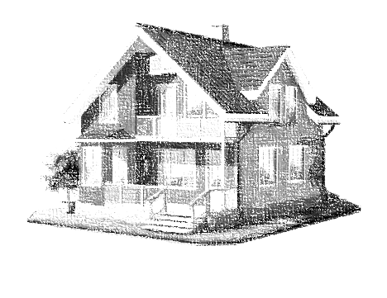
Порядок оформления прав граждан на объекты индивидуального жилищного строительства или садового дома
Слайд 1
В целях строительства или реконструкции садового дома (СД)
В целях строительства или реконструкции объекта индивидуального жилищного строительства (ИЖС)
с 04.08.2018 года
(статья 51.1. Градостроительного кодекса РФ)
ЗАСТРОЙЩИКУ направляется УВЕДОМЛЕНИЕ о Соответствии указанных в Уведомлении о планируемом строительстве параметров объекта ИЖС или СД установленным параметрам и допустимости размещения объекта на земельном (уведомление выдается сроком на 10 лет)
ЗАСТРОЙЩИКУ направляется УВЕДОМЛЕНИЕ о НЕ Соответствии указанных в Уведомлении о планируемом строительстве параметров объекта ИЖС или СД установленным параметрам и допустимости размещения объекта на земельном
В целях строительства или реконструкции садового дома на дачном участке
до 01.01.2019 зарегистрировать садовый дом можно по упрощённому порядку «Дачная амнистия»
В целях строительства или реконструкции садового дома на садовом участке до 01.03.2019 зарегистрировать садовый дом можно по упрощённому порядку «Дачная амнистия»
В уведомлении указываются сведения:
Ф.И.О., место жительства, реквизиты паспорта
наименование (для юр. лица), ЕГРЮЛ и ИНН
Кадастровый номер ЗУ (при его наличии), адрес или описание местоположения ЗУ
сведения о праве застройщика на земельный участок, а также сведения о наличии прав иных лиц (правоустанавливающие документы прилагаются)
сведения о Виде разрешенного использования земельного участка и объекта капитального строительства
сведения о планируемых параметрах объекта ИЖС или СД, в том числе об отступах от границ земельного участка
сведения о том, что ИЖС или СД не предназначен для раздела на самостоятельные объекты недвижимости
почтовый адрес и (или) адрес электронной почты заявителя
способ направления застройщику уведомлений
После 01.03.2019 (статья 51.1.Градостроительного кодекса РФ)
В целях строительства или реконструкции объекта индивидуального жилищного строительства или садового дома ЗАСТРОЙЩИК подает УВЕДОМЛЕНИЕ в управление архитектуры и гардостроительства администрации города Нижневартовска о планируемых строительстве или реконструкции объекта ИЖС или СД (форма уведомления адрес: www.n-vartovsk.ru)
Адрес управления: ул. Мусы Джалиля 14, т.24-15-69

Slide 2
Окончание строительства ИЖС и Садового дома
(статья 55 Градостроительного кодекса РФ)
Слайд 2
Управление архитектуры направляет администрации города Нижневартовска направляет сведения о не соответствии в
Росреестр
Госземконтроль
Госстрой надзор
Муниципальный земельный контроль
Управление архитектуры направляет администрации города Нижневартовска направляет в Росреестр документы в электронном виде для постановки на кадастровый учет и регистрацию права
Построенный или реконструированный
садового дома (СД)
Построенный или реконструированный
индивидуального жилищного строительства (ИЖС)
с 04.08.2018 года
Застройщик в срок не позднее 1 месяца со дня окончания строительства подает
УВЕДОМЛЕНИЕ ОБ ОКОНЧАНИИ СТРОИТЕЛЬСТВА
(форма уведомления адрес: www.n-vartovsk.ru)
Адрес управления: ул. Мусы Джалиля 14, т.24-15-69
ЗАСТРОЙЩИКУ направляется УВЕДОМЛЕНИЕ О НЕ СООТВЕТСТВИИ построенных или реконструированных объектов требованиям законодательства
ЗАСТРОЙЩИКУ направляется УВЕДОМЛЕНИЕ О СООТВЕТСТВИИ построенных или реконструированных объектов требованиям законодательства
К уведомлению об окончании строительства прилагаются:
технический план ИЖС или СД;
заключенное между правообладателями земельного участка соглашение об определении их долей в праве общей долевой собственности на построенные ИЖС или СД в случае, если земельный участок принадлежит двум и более гражданам на праве общей долевой собственности или на праве аренды со множественностью лиц на стороне арендатора.
Уведомление должно содержать:
- ВСЕ СВЕДЕНИЯ как в уведомлении о начале строительства
Сведения о параметрах построенных ИЖС или СД,
Сведения об оплате государственной пошлины за осуществление государственной регистрации прав

